Slide 1
ТЕМА ПРОЕКТА:”СПОРТ В НАШЕЙ ЖИЗНИ”
Муниципальное бюджетное общеобразовательное учреждение
«Средняя общеобразовательная школа с. Осиновка»
Михайловского муниципального района
Приморского края
Работу выполнила: Мельник О.Л.,
учитель физической культуры.
с.Осиновка, 2021 г.

Slide 2
Актуальность
Актуальность спорта в нашей жизни, обусловлена тем, что в настоящее время происходит постоянный рост требований к физическим возможностям человека. Занятия спортом – состязания, конкуренция, стремление к максимальным результатам дает возможность человеку адаптироваться к сложным жизненным условиям.
Цели и задачи
Цель работы:
Ознакомиться с видами спорта, и выявить влияние спорта на образ жизни человека.
Задачи:
1.Раскрыть понятие спорт, с позиции профессионала и любителя.
2.Изучить возникновения видов спорта.
3.Привить интерес к занятиям спортом.
4.Пробудить у учащихся желания заниматься активным спортом.

Slide 3
Введение
В спорте удачно сочетаются подвижные игры, к которым человек испытывает естественное стремление, с систематическими физическими упражнениями.
Стимулом спорта является радость, которая доставляет человеку сознание своего физического развития, и стремление к совершенствованию своих спортивных достижений.

Slide 4
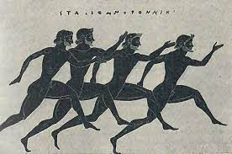
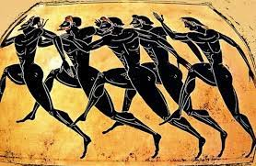
История
Спорт – это составная часть физической культуры, средство и метод физического воспитания, система организации соревнований по различным физическим упражнениям. В давние времена первобытные люди занимались охотой, вели различные войны и просто пытались выжить. Чтобы вернуться с охоты, с добычей, необходимо было быть физически крепким и ловким. Чтоб выжить, надо было быстро бегать, метко метать копье, кидать камни, ориентироваться на месте, стрелять с лука и т.д. С развитием цивилизации начали появляться ритуальные соревнования в честь богов. Олимпийские игры появились в IX в. до н.э. Они должны были проходить в Олимпии. Отсюда и название – Олимпийские игры.

Slide 5
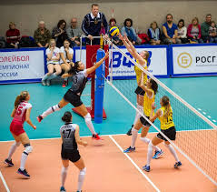
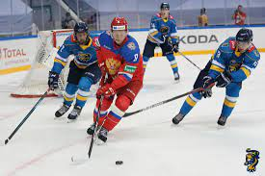
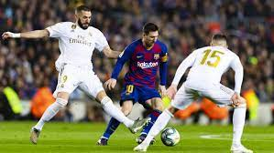
Виды спорта
Хоккей - спортивная командная игра с клюшками и мячом (или шайбой), содержание и цель которой — используя индивидуальное ведение и передачи мяча партнёром, забить его наибольшее число раз в ворота соперника. Существуют 3 основных вида хоккея: с шайбой, с мячом, на траве.
Волейбол — вид спорта, командная спортивная игра, в процессе которой две команды соревнуются на специальной площадке, разделённой сеткой . Сетка по-английски звучит просто "volley", А мяч произносится в Англии "ball". Играют в игру эту в зале и в поле, Через сетку мячи колотя прямо в пол.
Футбол — командный вид спорта, в котором целью является забить мяч в ворота соперника ногами или другими частями тела (кроме рук) большее количество раз, чем команда соперника. В настоящее время самый популярный и массовый вид спорта в мире. Стих

Slide 6
Роль спорта в жизни человека
Какую роль играет спорт в жизни человека? Все больше и больше людей каждый день начинают увлекаться спортом. Спорт делает людей более здоровыми, более стройными и красивыми. Причём каждый может иметь разное отношение к спорту: кто-то предпочитает смотреть его по телевизору, кто-то предпочитает, просто заниматься каким-либо видом спорта или общефизической подготовкой, ну а для кого-то спорт – это средство существования. Не зря говорят в здоровом теле здоровый дух.

Slide 7
Анкетирование и результаты
В школе среди 5-11 классов я провёл опрос.
После опроса я получил такие результаты: выяснилось, что многие ребята занимаются спортом, делают зарядку по утрам. Занимаются разными видами спорта, футболом, кудо, тхэквондо, баскетболом, хоккеем. Все это очень замечательно, т.к. благодаря спорту мы все будем здоровы.
ВЫВОДЫ И РЕКОМЕНДАЦИИ
Сохранение здоровья школьника зависит от систематического занятия спортом.
Проведя свое исследование и узнав много нового, важного и интересного о спорте, я пришел к выводу:
1. Занятия физкультурой и спортом полезны для укрепления здоровья;
2. Если хочешь стать целеустремленным, ловким, дисциплинированным, организованным, уверенным в свои силы занимайся спортом;
3. Занимаясь спортом, приобретаешь новых друзей, учишься работать в команде;
4. Спорт – это здоровье, здоровье –это ЖИЗНЬ!

Slide 8
Заключение
Итак, спортом должны заниматься все. Не ставьте перед собой цель обязательно побить мировой рекорд. Поставьте перед собой более скромную задачу: укрепить свое здоровье, вернуть себе силу и ловкость. Спорт должен быть спутником каждого человека на протяжении всей его жизни - только тогда спорт может принести ощутимую пользу. Спорт важен в жизни человека. Он дает нам силу, здоровую и долгую жизнь. Всем нужен спорт всегда и везде.

